Slide 1
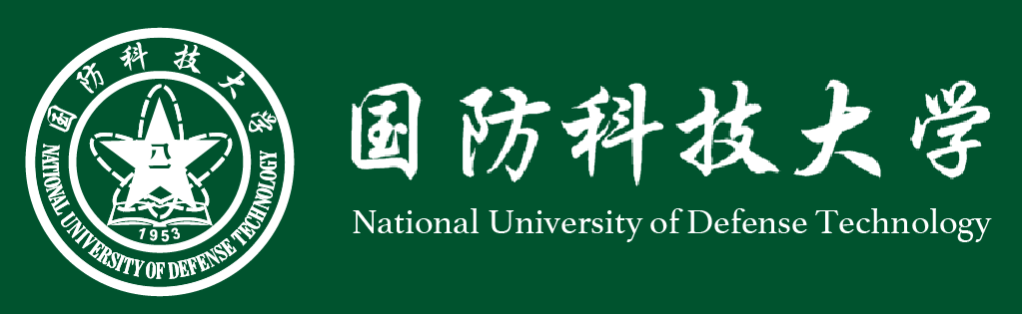
国防科技大学
National University of Defense Technology
重频条件下C4F7N/N2混合气体对电晕稳定气体开关击穿特性的影响
The influence of C4F7N/N2 mixed gas on the breakdown characteristics of corona stabilized gas switch under repetitive frequency conditions
College of Advanced Interdisciplinary Studies, National University of Defense Technology, Changsha, China
戴启缘 杨建华 程新兵 耿玖源 陈绒 熊超伟
报告人：戴启缘
Notes:
大家好，我报告的题目是重频条件下C4F7N/N2混合气体对电晕稳定气体开关击穿特性的影响

Slide 2
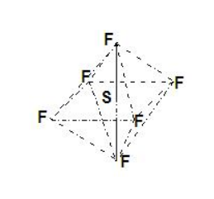
» 引言
电晕稳定气体开关
‣ 低抖动、绝缘恢复性优异、高电压、控制精确
‣ 主要气体绝缘介质：SF6绝缘气体
SF6绝缘气体
‣ 优点：优异的绝缘性能、灭弧性能、自恢复性能、高导热和稳定性
‣ 缺点：腐蚀性、温室效应、毒性
→ SF6替代气体
Notes:
脉冲功率技术是一种把低功率储存的高密度电磁能量，进行快速压缩转换为高功率的电物理技术。如今经过几十年的发展，已经在医学、工业、材料等领域有着广泛应用。在脉冲功率领域中，开关是关键的元件之一。其中，电晕稳定气体开关具有低抖动、绝缘恢复性优异、高电压以及控制精确等优点得到青睐^{[4]}。目前，电晕稳定气体开关使用的主要气体介质是SF₆绝缘气体。
SF6应用于绝缘和高压电力设备中已经有几十年的历史了。其具有优异的绝缘性能、灭弧性能、自恢复性能、高导热和稳定性等优点
但同时SF₆气体在工作中会析出硫化物颗粒，出现较为严重的腐蚀性问题，影响到系统的稳定运行。同时SF₆气体作为一种强温室效应的非环保气体，并不是完全理想的绝缘介质。基于目前SF₆气体应用于绝缘领域的腐蚀性、温室效应、毒性等局限性，近年来，国内外学者致力于寻求SF₆的替代气体。
研发出若干具有潜在应用价值的替代气体[6]，例如三氟碘甲烷(CF₃I)、八氟环丁烷(c-C₄F₈)、四氟甲烷(CF₄)、全氟戊酮(C₅F₁₀O)、全氟异丁腈(C₄F₇N)等气体。
对于三氟碘甲烷CF₃I气体来说，其自身稳定性较差，在可见光的作用下会发生分解，光照条件下易分解，在大气中的存在时间非常短，放电后会析出碘覆在设备表面，大量游离态的碘会影响到其灭弧和绝缘性能[53]，极易引起设备的绝缘闪络事故；c-C₄F₈是一种有机分子，在高电压的作用下，可能分解产生导电粒子，在电极表面出现碳沉积，降低设备的绝缘性能[54]；对于四氟甲烷CF₄气体来说，其绝缘能力相对较低，难以应用于脉冲功率领域中替代SF₆的使用；对于C₅F₁₀O气体来说，虽然具有较高的绝缘强度和优良的环保效果，但液化温度过高，26摄氏度左右，受环境因素制约比较严重，难以在大多数高压设备中投入使用。

Slide 3
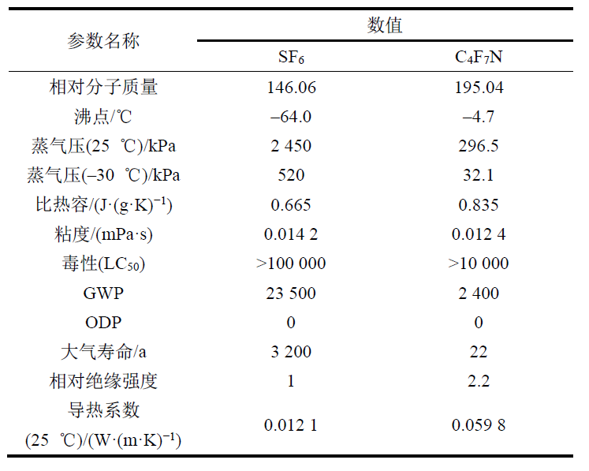
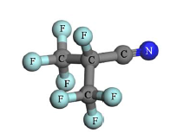
» 引言
C4F7N绝缘气体
‣ 绝缘性能约为SF6的2倍
‣ 全球变暖潜能值(GWP)约为SF6的1/10
→ 未来一段时间内最具潜力替代SF6的环保型绝缘气体
Notes:
其中，美国3M公司综合考虑了气体毒性、温室效应和绝缘性能等因素，经过大量测试研发出全氟异丁腈C₄F₇N气体
其绝缘性能约为六氟化硫的两倍，全球变暖潜能值约为六氟化硫的十分之一，将是未来一段时间内最具潜力替代六氟化硫的环保型绝缘气体。
在C₄F₇N气体占比少于4%时液化温度可以达到-30℃以下

Slide 4
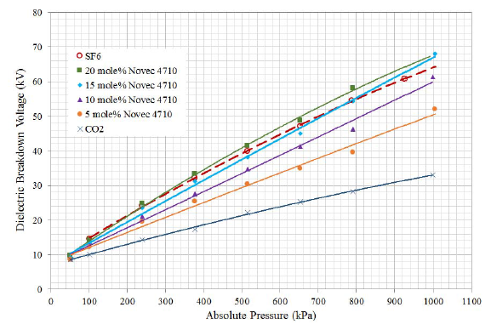
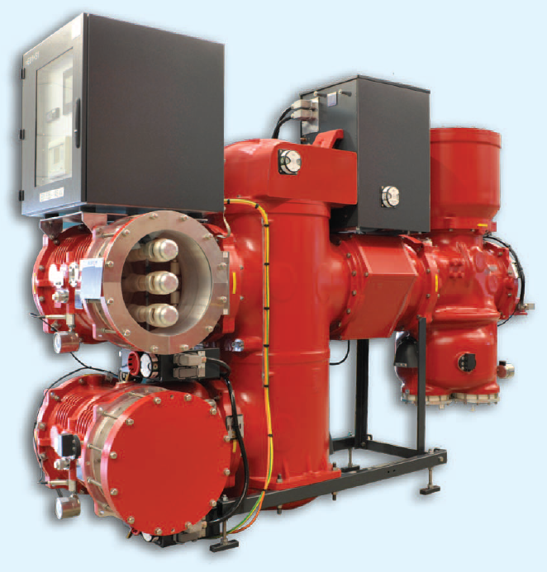
» 引言
法国Alstom公司
‣ C4F7N/CO2混合气体的绝缘性能、灭弧性能、温升特性
美国GE公司
‣4%的C4F7N/CO2混合气体的灭弧性能实验
‣以C4F7N/CO2混合气体为气体绝缘介质的420kVGIS
2018徐建源等
‣ 110kVGIL快速接地开关空载分闸试验
Notes:
目前对于全氟异丁腈气体的应用中，
法国Alstom公司对于C₄F₇N/CO₂混合气体的绝缘性能、灭弧性能以及温升特性进行了研究，结果表明0.1MPaC₄F₇N体积分数为18%-20%的C₄F₇N/CO₂混合气体的绝缘性能与同等压力纯SF₆气体的绝缘性能相当；
（0.88MPaC₄F₇N体积分数为4%的C₄F₇N/CO₂混合气体的绝缘性能与0.55MPa的纯SF₆气体相当，并且在该压力下C₄F₇N/CO₂混合气体的液化温度可以降低到-30℃，可以极大扩展C₄F₇N混合气体应用的地域范围。）
美国GE公司进行了4%的C₄F₇N/CO₂混合气体灭弧性能实验，发现该混合气体燃弧时间相较于SF6更短一些，
并研制出以C₄F₇N/CO₂混合气体为环保绝缘气体的420kV GIS。
2018年（沈阳工业大学的）徐建源等人为了进一步研究C₄F₇N/CO₂混合气体在高电压设备中应用的可行性，（以C₄F₇N/CO₂混合气体为绝缘介质）
设计了110kVGIL快速接地开关空载分闸试验，（并与SF₆做绝缘介质时进行对比，）
发现20%C₄F₇N/C0₂混合气体充当绝缘介质（时虽然仍有击穿发生），但
发生的绝缘击穿开距范围更小，开关的分闸速度也有所提高
上述研究多集中于C₄F₇N/CO₂混合气体在工频条件下的研究。（对于C₄F₇N与N₂的混合气体以及C₄F₇N混合气体在脉冲功率领域中的研究较少。）
本研究将C₄F₇N/N₂混合气体应用于高功率脉冲驱动源中，作为电晕稳定气体开关的绝缘介质，在重频条件下研究了该混合气体对于电晕稳定气体开关击穿特性的影响。

Slide 5
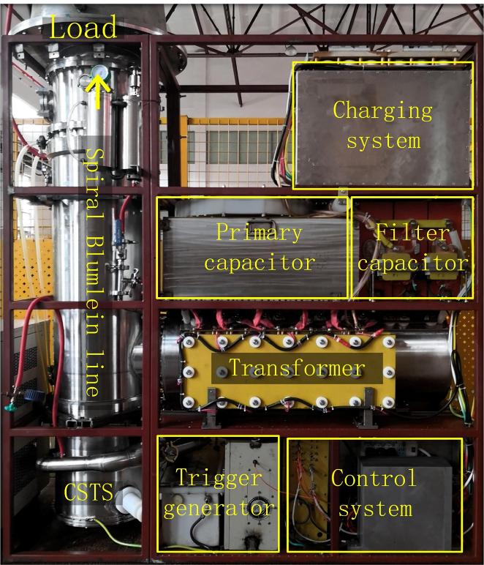
» 实验装置
高功率脉冲驱动源
Notes:
实验在高功率脉冲驱动源上进行，实验装置图由图所示。
充电系统对原边电容充电。当晶闸管闭合后，螺旋Blumlein线通过变压器进行充电，控制系统控制触发信号对气体开关进行触发，在负载上可以得到高功率脉冲信号。
充电和触发均通过控制系统由PC端实现。电容分压器可以将信号传输到示波器，观察到电压变化情况

Slide 6
» 实验装置
电晕稳定气体开关
Notes:
实验使用的开关为电晕稳定气体开关， （图2(a)为电晕稳定气体开关结构示意图，）
其接地极是一个中空圆柱体，外径为180mm内径为40mm
高压电极外径180mm，内圆柱体直径75mm，高压极处到触发极的主间隙为30mm。
在水平方向上，采用风速为15m/s的吹风系统和一个特殊设计的通风管道，
可以使C₄F₇N和N₂充分混合，并且有利于绝缘恢复，在脉冲间隔期间迅速恢复电极间区域绝缘状态。
触发极为环状，增加了初始电晕的体积，材料为铜钨合金，分为主触发环和侧触发环。
触发极外径25mm，内径15mm，触发环根部向外突出2mm。
开关高压极与接地极间背景场较为均匀， （在触发极尖端附近形成局部非均匀场，）
场增强区域局限于触发环附近。
气体开关工作时，触发极在对高压电极充电时形成电晕，其主、侧触发环可以固定放电通道，N₂的电离特性有利于电晕形成，C₄F₇N的电负性使得电场增强区的电晕稳定，二者协同作用在触发电极处形成稳定电晕，增强了气体开关的稳定性。
实验前对实验腔体内部和电极进行预处理，擦拭并避免二次污染，密封处理后进行气密性检查，再对实验腔体进行抽真空和洗气处理。
采用分压法向实验腔体进行充气，静置使其达到混合均匀的状态后开展实验。
（实验前对实验腔体内部和电极进行预处理，使用干净的丝绸和无水乙醇对实验腔体内部进行擦拭，并使其自然风干，以祛除杂质对实验结果准确度的影响。处理过程中穿戴丁腈实验手套，避免手部的污秽、汗渍等其他杂质对实验腔体和电极造成二次污染。进行彻底清洁后，密封处理，确保实验腔体处于洁净环境中，并对实验腔体进行气密性检查，在气密性达到要求后，对实验腔体进行抽真空和洗气处理，以排除空气中其他组分的干扰。
采用分压法向实验腔体中充气进行气体混合时，先充入质量大且占比较小的C₄F₇N，在充入质量较小且占比较大的N₂，静置使其达到混合均匀的状态后开展实验。在每次改变C₄F₇N占比含量时，使用实验所用气体洗气，避免实验腔体中空气或上一组实验残留的气体影响实验结果。）

Slide 7
» 结果与分析
电压波形
时间分布
Notes:
在C₄F₇N/N₂混合气体气压维持在0.1MPa条件下，改变C₄F₇N含量为11.25%、9%、7%、5%、3%、1%时，进行重频次数为50，频率为 1、10 、20 、30HZ 下的重频实验。
实验中，控制系统发出12V初始控制小信号，传输至触发系统。触发电压施加到触发极，开关击穿，在负载上得到准方波信号。示波器上得到的实验波形基本分为两种，一种是稳定工作时的波形，另一种是发生过开关自击穿现象的波形。
图中显示了稳定工作时的负载电压和触发电压波形，以及在第一个下降沿10%处时间分布情况，通过时间分布情况可以得到其抖动程度。
（从高压电极获得充电电压信号，然后
为C₄F₇N含量为7%时的C₄F₇N/N₂混合气体在1hz下重频实验的负载电压与触发电压波形图）
系统抖动通常被定义为初始控制信号与输出信号之间延迟时间的标准偏差，因此系统抖动包括了控制信号到触发信号的抖动和触发信号到输出信号的抖动，即触发系统抖动和气体开关抖动。实验中控制信号到触发信号的抖动很小，触发系统工作稳定，因此可以通过触发信号到输出信号的抖动来得到系统抖动程度。负载电压在重频实验中时间离散程度很小，可以直接通过触发电压的抖动情况来反映系统抖动程度。

Slide 8
» 结果与分析
电压波形
时间分布
Notes:
该图显示了发生开关自击穿现象时的电压波形图和相应的时间分布
可以看到当发生开关自击穿现象时，会对触发电压和其时间分布产生明显影响。
（图6为C₄F₇N含量为3%时的C₄F₇N/N₂混合气体在10HZ下重频实验的负载电压与触发电压的第一个下降沿10%处时间分布情况。
系统抖动通常被定义为初始控制信号与输出信号之间延迟时间的标准偏差，因此系统抖动包括了控制信号到触发信号的抖动和触发信号到输出信号的抖动，即触发系统抖动和气体开关抖动。实验中控制信号到触发信号的抖动很小，触发系统工作稳定，因此可以通过触发信号到输出信号的抖动来得到系统抖动程度。负载电压在重频实验中时间离散程度很小，可以直接通过触发电压的抖动情况来反映系统抖动程度。）

Slide 9
» 结果与分析
Repetition frequency/Hz | Jitter of trigger voltage waveform in repetition frequency experiment(deviation)/ns
 | 11.25%C₄F₇N | 9% C₄F₇N | 7% C₄F₇N | 5% C₄F₇N | 3% C₄F₇N | 1% C₄F₇N
1 | 5.29705(4.9%) | 5.19297(5.1%) | 7.60773(6.2%) | 6.50177(5.6%) | 28.3034(26.3%) | 39.0541(33.8%)
10 | 5.90482(5.8%) | 5.52076(5.3%) | 5.84734(5.3%) | 6.81235(6.6%) | 18.2634(15.6%) | 20.6229(16.8%)
20 | 6.65733(6.4%) | 5.37781(4.7%) | 6.72176(6.3%) | 7.44186(7.2%) | 7.65522(6.4%) | 84.4679(52.3%)
30 | 7.38241(7.5%) | 6.36136(5.3%) | 20.75180(17.3%) | 6.92867(6.1%) | 8.1176(6.8%) | 36.3275(26.5%)
‣系统稳定工作时，抖动相对均值占比最低为4.7%，最高为7.5%，平均为6%
‣发生开关自击穿现象时，抖动相对均值占比最低为15.6%，最高为52.3%，平均为26.9%
Notes:
因此，我们综合了在不同含量和不同重复频率下的实验结果，对各个实验条件下触发电压波形的时间分布计算其标准差和均值，得到系统的抖动程度和抖动对于均值的占比程度。可以看到，在系统稳定工作时，抖动相对均值占比最低为4.7%，最高为7.5%，平均为6%。在发生开关自击穿现象时，抖动相对均值占比最低为15.6%，最高为52.3%，平均为26.9%。
在未发生开关自击穿现象时，开关抖动较低。这主要是因为C₄F₇N气体电负性强，电子亲和能很高。因此在气体开关触发环附近电晕放电产生初始电子后，其在电场加速的过程中容易和C₄F₇N气体分子发生吸附反应，
同时C₄F₇N气体分子体积较大，因此发生碰撞反应的概率较高。
所以初始电子产生后向阳极移动的过程中容易发生吸附和碰撞等过程，平均自由程较短，难以发展成为高能电子。并且C₄F₇N气体分子和电子的吸附反应产生的负离子会进一步削弱触发环附近电晕层电场，使得放电不易转入电子崩阶段，开关可以稳定工作。
（对于不同条件下得到的触发电压波形图对其第一个下降沿的10%处的时间分布计算其标准差，可以得到触发信号的抖动程度，同时直接反映了系统抖动。
表1显示了C₄F₇N/N₂混合气体在C₄F₇N含量为11.25%、9%、7%、5%、3%、1%时，进行 1、10 、20 、30 下的重频实验的波形抖动相应的标准差以及标准差对均值的占比。可以看到，在未发生开关自击穿现象时，触发电压标准差对均值的占比最低为4.7%，最高为7.5%，平均为6%。发生开关自击穿现象时，触发电压标准差对均值的占比最低为15.6%，最高为52.3%，平均为26.9%。由此可见，重频实验中开关自击穿现象对于电压波形的抖动会产生重大影响。）

Slide 10
» 结果与分析
‣ C4F7N含量减少时，抖动程度上升，开关自击穿出现概率提高
‣触发电压抖动与重复频率呈现中度正相关趋势
‣“记忆通道”效应影响
Notes:
因此当C₄F₇N的含量逐渐减小时，触发电压抖动呈现逐步上升趋势，开关自击穿出现的概率提高，开关不稳定性增加。
将稳定工作时的电压波形进行拟合处理，可以得到触发电压抖动与重复频率的相关系数为0.4659，呈现中度正相关趋势。这推测主要为“记忆通道”效应的影响。气体开关在每次导通后恢复到关闭状态是需要一定时间的，而在重频条件下，当频率越高，相邻两次实验的时间间隔越小，在系统工作状态稳定的情况下，前一次实验对于下一次实验的影响会越大，这不仅提高了触发电压波形的抖动程度，也会提升开关发生自击穿现象的概率。
（当C₄F₇N含量为1%时，在 1、10 、20 、30HZ 下的重频实验都出现了开关自击穿现象，开关抖动程度最大，不稳定性增加。）

Slide 11
» 结论
1.开关自击穿现象对于气体开关的抖动影响
‣未发生开关自击穿现象时，抖动相对均值占比最低为4.7%，最高为7.5%，平均为6%
‣发生开关自击穿现象时，抖动相对均值占比最低为15.6%，最高为52.3%，平均为26.9%
2.随着C4F7N含量逐渐减小时，
触发电压抖动呈现逐步上升趋势，并更易发生开关自击穿现象。
3.当重复频率不断增加时，
触发电压抖动与重复频率呈现中度正相关趋势，推测有“记忆通道”效应影响。
Notes:
因此，本研究主要将C₄F₇N/N2混合气体应用于高功率脉冲驱动源中，作为电晕稳定气体开关的绝缘介质，在 0.1MPa下，改变C₄F₇N含量为11.25%、9%、7%、5%、3%、1%时，进行重频次数为50，频率为 1、10 、20 、30HZ 下的重频实验，对于负载电压与触发电压的电压波形进行分析，在重频条件下研究了C₄F₇N/N2混合气体对于电晕稳定气体开关击穿特性的影响。
（研究结果表明：
1）未发生开关自击穿时，电晕稳定气体开关抖动程度较低，在未发生开关自击穿现象时，触发电压标准差对均值的占比最低为4.7%，最高为7.5%，平均为6%。发生开关自击穿现象时，触发电压标准差对均值的占比最低为15.6%，最高为52.3%，平均为26.9%，开关自击穿现象对于气体开关的抖动影响很大。
2）随着C₄F₇N含量逐渐减小时，触发电压在重频实验中的抖动程度基本是逐步上升的趋势。并且，更易发生开关自击穿现象，使得抖动程度相应变得更为严重。
3）当重复频率不断增加时，未发生开关自击穿时，触发电压波形的抖动程度与重复频率的相关系数为0.4659，呈现中度正相关趋势，推测存在“记忆通道”效应。当重复频率越高，前一次实验对于下一次实验的影响会越大，这不仅提高了触发电压波形的抖动程度，也会提升开关发生自击穿现象的概率。）

Slide 12
END
THANK YOU FOR YOUR WATCHING
Notes:
谢谢大家

